Slide 1

Réseaux
420-W33-SF
Cours 04 — Protocoles TCP/IP
Par Jimmy Gilbert

Slide 2

Introduction

Slide 3
Introduction
Au menu
Principaux protocoles utilisés en réseautique
Définition
Protocoles de transport (TCP, UDP)
Protocoles Web (HTTP, HTTPS)
Protocoles de transfert de fichiers FTP
Protocole d'attribution d'adresses (DHCP)
Protocoles de courrier (SMTP, POP, IMAP)

Slide 4
Protocoles TCP/IP

Slide 5
Protocoles TCP/IP
Définition
Protocoles de réseautique
Ensemble de règles permettant aux réseaux de transmettre les données correctement
Les composantes sont appelées à être différentes donc, pour offrir de la transparence dans les communications, elles ont besoin d'un ensemble de protocoles
Distribués sur les différentes couches
  Voir lien

Slide 6
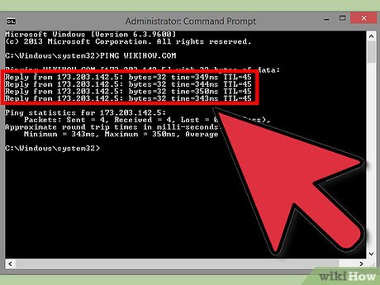
Protocoles TCP/IP
COUCHE 3
Réseau
Protocole de contrôle de paquets (ICMP)
Internet Control Message Protocol
Pour transmettre des messages d'erreurs et de diagnostics
Utilisé par la commande PING pour vérifier la connectivité avec un autre nœud (à venir)
Utilisé par la commande TRACERT pour vérifier la route empruntée de la source à la destination.

Slide 7
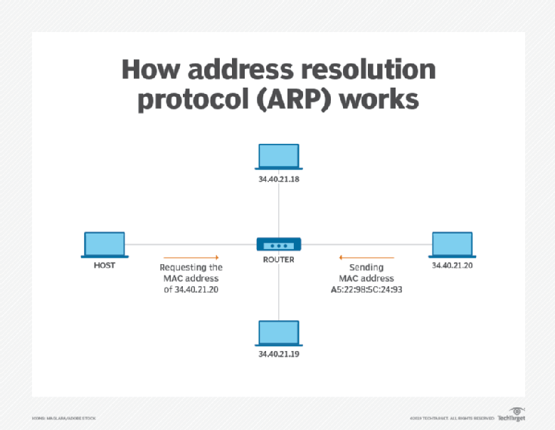
Protocoles TCP/IP
COUCHE 3
Réseau
Protocoles de résolution d'adresse
ARP (Address Resolution Protocol)
Permet d'obtenir une adresse physique (MAC) à partir d'une adresse logique (IP) via un message de diffusion
Se limite au domaine de diffusion (réseau)
Proxy-ARP : le routeur répond avec l'adresse physique de son interface lorsque la demande est faite pour un nœud d'un autre réseau
Pour éviter de refaire une requête ARP, chaque nœud garde une mémoire cache de correspondances

Slide 8
Protocoles TCP/IP
COUCHE 3
Réseau
Protocoles de résolution d'adresse
RARP (Reverse Address Resolution Protocol)
Permet d'obtenir une adresse logique (IP) à partir d'une adresse physique (MAC) via un message de diffusion
Sert pour les postes démarrant sur le réseau et ne connaissant pas leur adresse IP

Slide 9
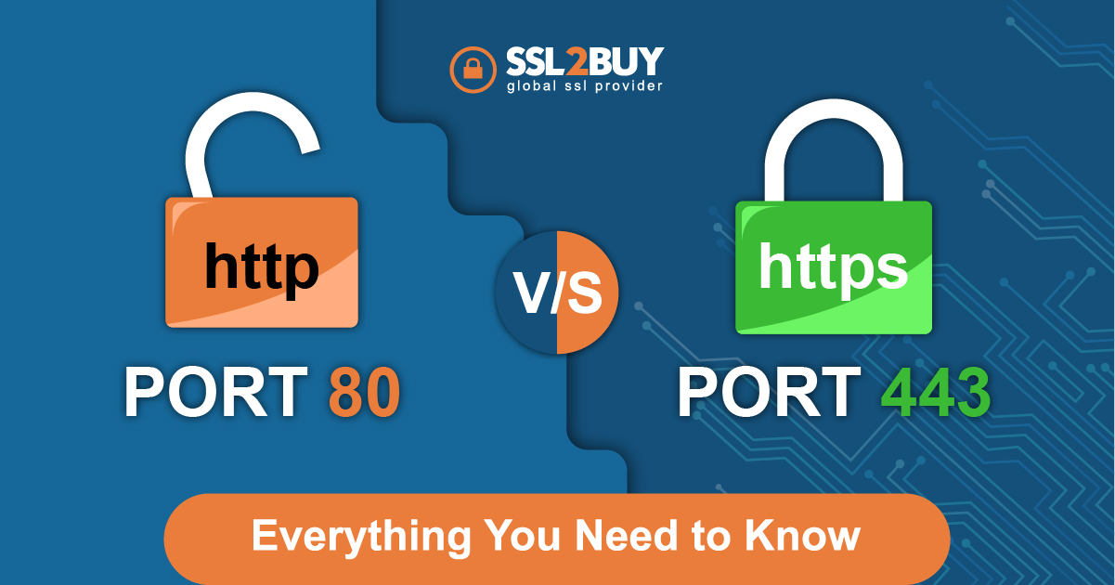
Protocoles TCP/IP
COUCHE 4
Transport
Protocoles de transport 1
Contrôle de flux
Contient un numéro de port source et destination
  Service réseau
  Ports privilégiés : 0 - 1023
  Ports enregistrés : 1024 - 49151
  Ports dynamiques et privés : 49152 - 65535
  Exemple : HTTP : 80, SMTP : 25
    Liste complète

Slide 10
Protocoles TCP/IP
COUCHE 4
Transport
Protocoles de transport 2
TCP (Transmission Control Protocol)
Orienté connexion  fiable
Un certain nombre de segments sont transmis (taille de fenêtre) avant de recevoir l'accusé de réception
La taille de fenêtre peut être modifiée manuellement ou automatiquement (fenêtre glissante)
Sur transmission d'un segment, démarre un chronomètre
Si l'accusé de réception n'est pas reçu à l'échéance du chronomètre, la source retransmet. Après un certain nombre de répétitions infructueuses, la transmission est abandonnée
Les segments sont numérotés pour reconstruire la donnée

Slide 11
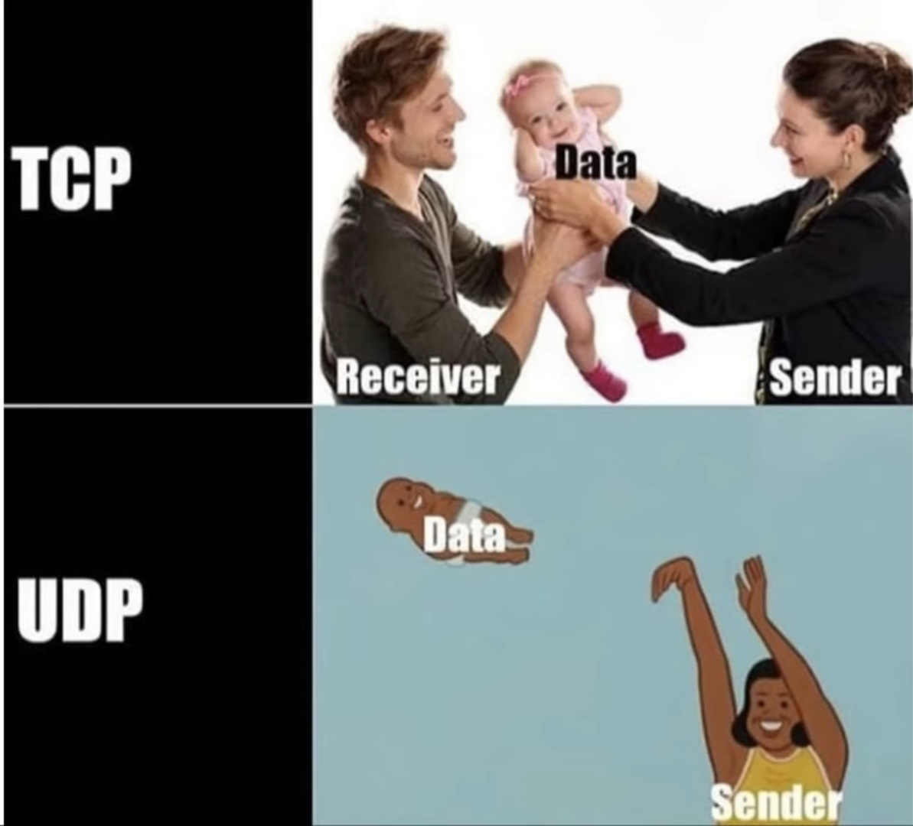
Protocoles TCP/IP
COUCHE 4
Transport
Protocoles de transport 4
UDP (User Datagram Protocol)
Non orienté connexion → non fiable mais plus efficace
Pas d'accusé de réception
La fiabilité est assurée par les protocoles de couches supérieures si nécessaire

Slide 12
Protocoles TCP/IP
COUCHE 7
Application
Protocoles Web (HTTP, HTTPS)
HTTP
Hyper Text Transfer Protocol
Pour échanger des pages Web
Port 80
Passe par TCP à la couche 4 (fiable)
HTTPS
Version sécurisée (encryptage des informations)
Port 443
Basé sur le protocole SSL (Secure Socket Layer)

Slide 13

Protocoles TCP/IP
COUCHE 7
Application
Protocoles de transfert de fichiers (FTP, TFTP)
FTP (File Transfer Protocol)
Pour transférer des fichiers
Situé à la couche 7
Passe par TCP à la couche 4 (fiable)
Peut être protégé par un nom d'utilisateur et mot de passe
Ports 20 et 21 (pour données et contrôle)
FTPS (version sécurisée encryptant l’information via SSL. Utilise les ports 989 et 990)
SFTP (version sécurisée basée sur SSH utilisant l’authentification)

Slide 14
Protocoles TCP/IP
COUCHE 7
Application
Protocoles d'attribution d'adresses (DHCP) 1
Dynamic Host Configuration Protocol
Sert à attribuer des adresses IP dynamiquement
Peut aussi attribuer la passerelle par défaut, le nom de suffixe, l’adresse des serveurs DHCP et DNS, …
Permet d'éviter des conflits d'adresses
Version améliorée du protocole BOOTP
Situé à la couche 7
Passe par UDP à la couche 4 (non fiable)
Ports 67 pour le serveur et 68 pour le client (mêmes ports que le protocole BOOTP)
Le poste de travail doit être programmé pour obtenir son adresse IP dynamiquement (à venir…)

Slide 15
Protocoles TCP/IP
COUCHE 7
Application
Protocoles d'attribution d'adresses (DHCP) 2
Fonctionnement
Les clients demandent un bail pour obtenir une adresse
Si le serveur est disponible, l'adresse est attribuée pour la durée du bail
Avant l'expiration du bail, le client demande de renouveller son bail afin de toujours garder son adresse IP
Si le client est fermé, il ne peut pas renouveller son bail et l'adresse redevient disponible dans la plage d'adresses du serveur DHCP

Slide 16
Protocoles TCP/IP
COUCHE 7
Application
Protocoles de courrier (SMTP, POP, IMAP) 1
SMTP (Simple Mail Transfer Protocol)
Pour expédier des courriels
Passe par TCP à la couche 4 (fiable)
Port 25 (aussi 26)
Port 465 pour SMTPS crypté via SSL
Port 587 pour SMTPS crypté via TLS (début non chiffré et échange entre le serveur et le client pour continuer de façon encryptée)

Slide 17
Protocoles TCP/IP
COUCHE 7
Application
Protocoles de courrier (SMTP, POP, IMAP) 2
POP (Post Office Protocol)
Pour lire les courriels
Passe par TCP à la couche 4 (fiable)
Trois versions:
  POP2 (port 109)
  POP3 (port 110), le plus utilisé
  POP3S (port 995), sécurisé par SSL
Les messages sont stockés sur le serveur car le client est généralement un micro-ordinateur qui pourrait être fermé
Sur lecture des courriels, ceux-ci sont retirés du serveur

Slide 18
Protocoles TCP/IP
COUCHE 7
Application
Protocoles de courrier (SMTP, POP, IMAP) 3
IMAP (Internet Message Access Protocol)
Pour lire et envoyer des courriels
Passe par TCP à la couche 4 (fiable)
Port 143
IMAPS (crypté par SSL), port 993
Les courriels restent sur le serveur lorsqu'ils sont lus par le client à moins d'être explicitement supprimés

Slide 19
Protocoles TCP/IP
COUCHE 7
Application
Protocole de session interactive (TELNET, SSH)
Pour accéder à un routeur, commutateur ou poste de travail à distance via son nom ou son adresse IP
Utile pour visualiser des paramètres ou programmer à distance pour faire du dépannage
Protégé par un mot de passe (et parfois un nom d'utilisateur)
Passe par TCP à la couche 4 (fiable)
Port 23
Texte en clair. Sécurisé : protocole SSH (port 22)
Version graphique : Terminal Server, RDP, LogMeIn

Slide 20
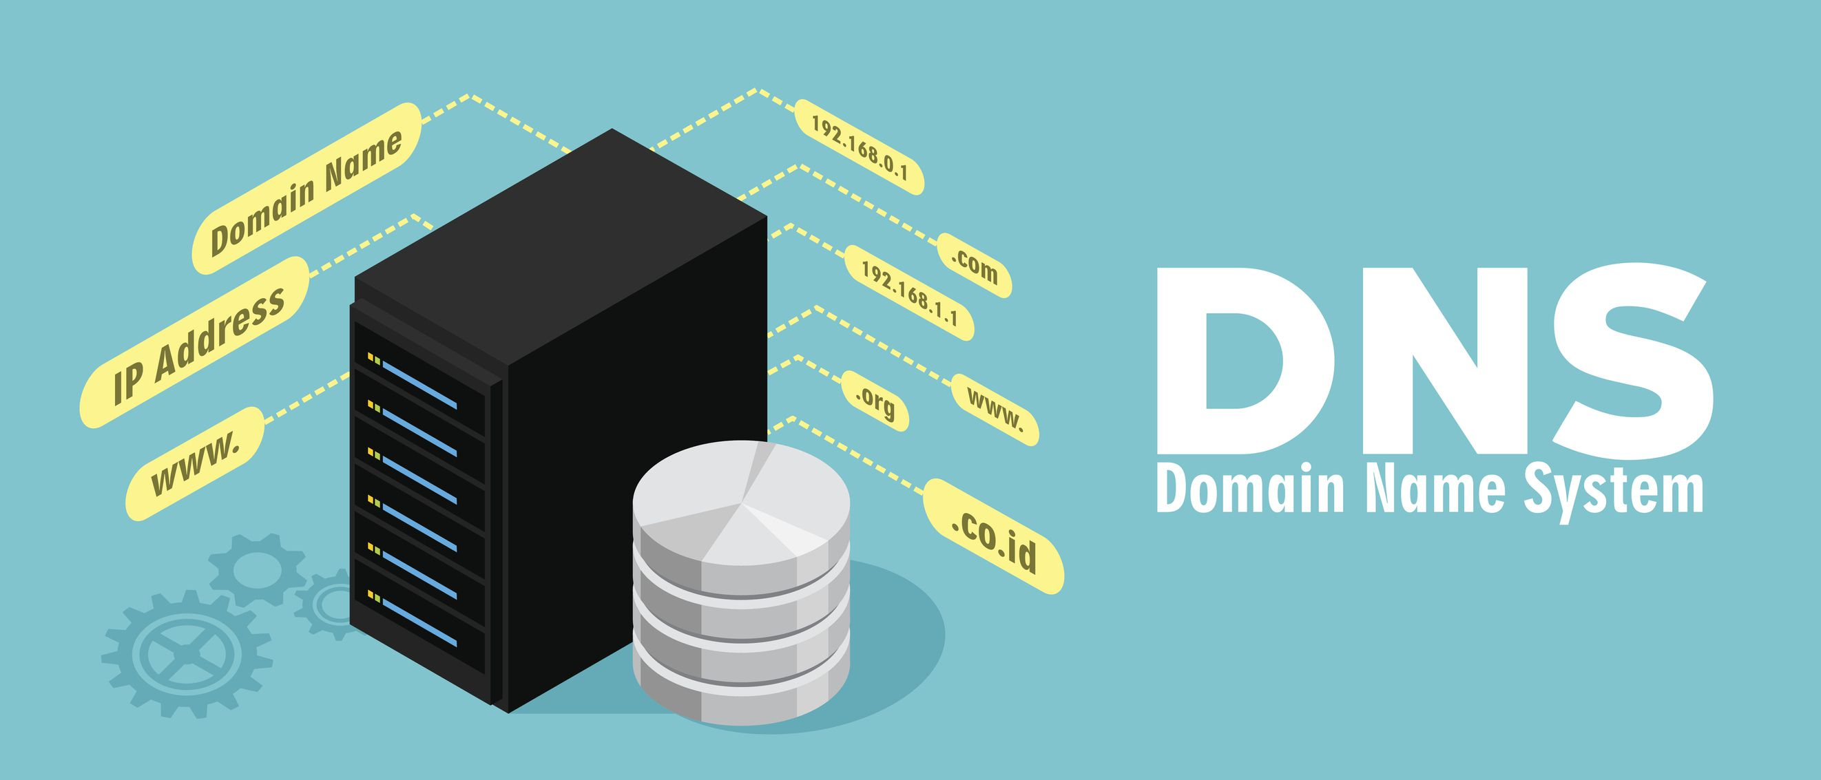
Protocoles TCP/IP
COUCHE 7
Application
Protocole de résolution de noms (DNS)
Domain Name System
Conçu pour traduire un nom de domaine en une adresse IP via un ou plusieurs serveurs de noms de domaines
Il existe une hiérarchie entre les serveurs (local et distant)
Passe par TCP (transfert entre les serveurs) et UDP (requête client / serveur) à la couche 4
Port 53

Slide 21
Conclusion

Slide 22
Conclusion
À retenir
Protocoles de réseautique
Protocoles de la couche 3
  ICMP, ARP, RARP
Protocoles de transport TCP VS UDP
Protocoles Web HTTP VS HTTPS
Protocoles de transfert de fichiers FTP
Protocoles d'attribution d'adresses (DHCP)
Protocoles de courrier SMTP VS POP VS IMAP

Slide 23
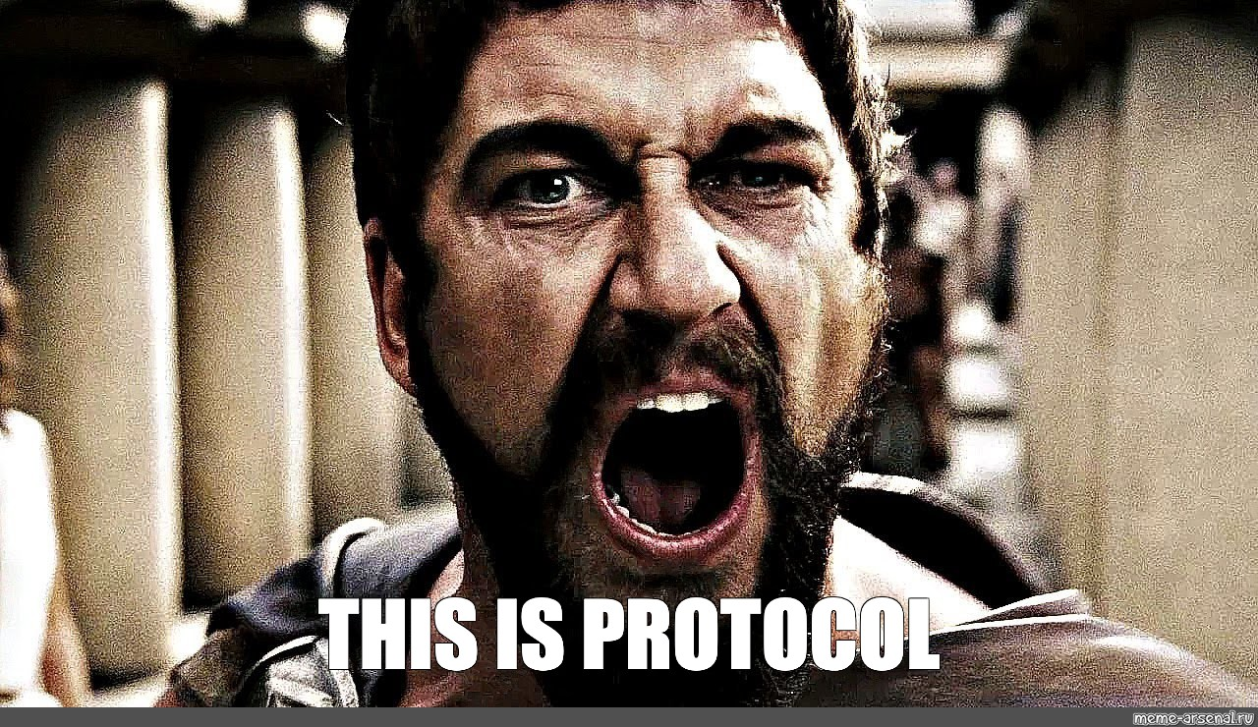
Conclusion
Remerciements

